Slide 1
博多高校 土曜講座 WEBページとプログラム
■WEBページを作成し、WEBページに配置された写真や文字などのレイアウト要素を
プログラムで操作するページを作ります。
■HTMLを作る。
最初にシンプルなHTMLページを作成します。
HTML ： Hyper Text Markup Language
■タグ
文字をレイアウトするために書く文字列をタグと呼びます。いろいろなタグがあります が、最初は、次に書かれている必要な物だけを覚えます。
タグは、基本的に、開始と終了があります。いくつかは、終わりのタグがありません。
タグ | 意味
<!DOCTYPE html> | HTML5という最新の決まりを使うときに、最初に書きます。
<html> | HTMLという言葉を使って書くことを表します。
<head> | WEBページの文字以外のデザインやプログラムを書く部分を表します。
<meta charset=“UTF-8”> | 文字コードがUTF-8であることを表します。
<title> | ブラウザのタイトルに表示される文字を書くのに使います。
<style> | HTMLのデザインを書くのに使用します。
<script> | HTMLにプログラムを埋め込むのに使います。
<img src=“xxx.jpg” > | WEBページに画面を埋め込むのに使用します。
■CSS
WEBページのデザインを行う仕組みになります。
CSS:Cascading Style Sheet
設定項目を属性（Attribute）と設定値を「：」（コロン）と「；」（セミコロン）で区切りながら記述します。
属性名 | 意味
background-color | 背景色
border | 枠線。線の種類、太さ、色を指定する
width | 要素の横のサイズ。必ず単位を指定します。
height | 要素の縦のサイズ。必ず単位を指定します。

Slide 2
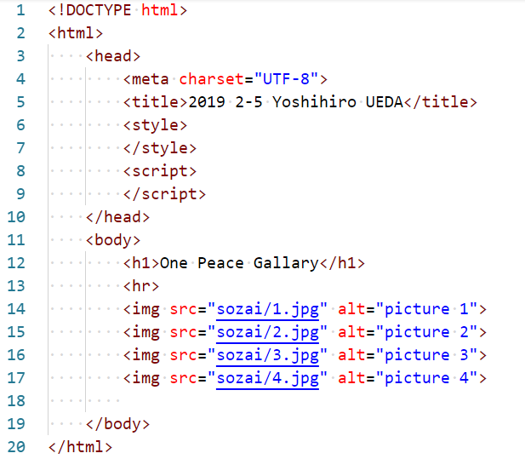
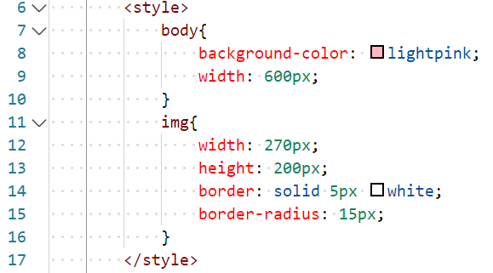
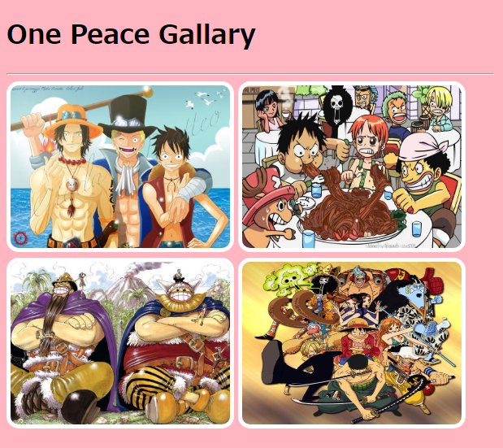
実習 最初のWEBページを作る
■次のWEBページを作ろう
【挿入する画像】
sozai/1.jpg sozai/2.jpg sozai/3.jpg sozai/4.jpg
■デザインを設定する

Slide 3
博多高校 土曜講座 WEBページとプログラミング
■セクショニング・タグ
WEBの画面は、全体で次のセクションに分かれます。
<header> 画面上部に固定されるタイトルになります。
<nav> 画面のヘッダーの下や、右側に配置され、全体のメニューになります。
<section> コンテンツのひとまとまりとなります。
メニューから選択されたときには、このまとまりで画面を切り替わります。
<footer> 画面下部に配置され、著作権、作った人などを表示するエリアになります。
■画面の構成
常に表示される ・・・<header><nav><footer>
場合によって異なる・<section>

